Slide 1
Vystomojo bendradarbiavimo politika II

Slide 2
Vystomojo bendradarbiavimo (VB) politika
VB politikos formos ir sektoriai
Pagrindiniai donorai ir paramos gavėjai
Lietuva – šalis donorė

Slide 3
Paramos būdai ir formos
Paramos būdai:
Daugiašalė pagalba – šalių donorių privalomi ir savanoriški indėliai ar dalyvavimas projektuose bei programose, kurias koordinuoja ir vykdo tarptautinės organizacijos
Dvišalė parama – šalies donorės pagalbos teikimas šaliai partnerei finansuojant projektus ar programas, atsižvelgiant į pastarosios poreikius ir šalies donorės galimybes.
Trišalė pagalba – dviejų šalių donorių dalyvavimas bendruose projektuose ar programose siekiant padidinti pagalbos, teikiamos šaliai partnerei, apimtį (tokiuose projektuose gali dalyvauti ir daugiau kaip trys šalys donorės).

Slide 4
VB politikos paramos formos
Finansinė (Budget aid)
negrąžintina arba grąžintina parama, pervedant donorių lėšas į šalių paramos gavėjų biudžetus paskoloms, programoms/projektams finansuoti
Šalių įsiskolinimų nurašymas
Techninė
negrąžintina parama, kurią šalis donorė teikia finansuodama mokymo, gerosios patirties perdavimo, gyvenimo ir verslo sąlygų gerinimo ir kt. projektus bei programas
Humanitarinė
savanoriška negrąžintina parama šalims nukentėjusioms nuo stichinių nelaimių ar neigiamos žmogaus veiklos

Slide 5
Vystomojo bendradarbiavimo politika VB politikos sektoriai
Demokratijos stiprinimas
Teisingumas ir vidaus reikalai
Ekonominė plėtra
Nacionalinio saugumo stiprinimas
Aplinkos apsauga
Transportas
Sveikatos ir socialinė apsauga
Kultūra ir švietimas

Slide 6
Vystomojo bendradarbiavimo politika Finansavimas
Prioritetas - paramos gavėjos interesai
Finansavimo šaltiniai:
Šalių donorių valstybės biudžeto lėšos
daugiašalė parama - įnašai tarptautinėms organizacijos
dvišalė parama - projektų/programų finansavimas
Privataus sektoriaus ar privačių asmenų lėšos
Finansinis projektų kapitalas
Nefinansinis projektų kapitalas
Notes:
Finansinis projektų kapitalas -privačios korporacijos gali gauti papildomą paramą iš plėtros bankų ir fondų savo veiklai pagalbos regionuose plėtoti. Turi būti socialinė nauda paramos gavėjai.
Nefinansinis projektų kapitalas: plėtros organizacijos gali teikti nefinansinę paramą pvz. vietinių projektų dalyvių apmokymus, įranga, ekspertai.
Partnerystės kapitalas. Surandami partneriai

Slide 7
VB politikos finansavimas Monterėjaus deklaracijos pagrindiniai teiginiai
XXI - tai pasaulio plėtros amžius.
Nauji silpnųjų ir stipriųjų šalių bendradarbiavimo santykiai
Dvi besivystančių šalių grupės: pirmoji - šalys su pakankama infrastruktūra ir žmogiškaisiais ištekliais, antroji šalys - jų neturinčios. Parama -antrosioms
Šalys donorės - skirs 0,7 proc. BVP tarptautinei paramai
Lygiateisė tarptautinė prekyba- silpnųjų šalių plėtros variklis
PB politikos silpnybės: neefektyvumas, korupcija, paramos nesuderinamumas
Notes:
2002 kovo mėn. JT iniciatyva viršūnių susitikimas skirtas plėtros ir paramos politikai ypač finansavimui.

Slide 8
Darnaus vystymosi tikslai (SDG=DVT) 17 tikslas Atgaivinti pasaulio darnaus vystymosi partnerystę

Slide 9
Darnaus vystymosi tikslai (SDG=DVT) 17 tikslas Atgaivinti pasaulio darnaus vystymosi partnerystę
Donorėms:
17.1 Išmokyti besivystančias šalis surinkti mokesčius į biudžetą
17.2 oficiali pagalba vystymuisi (OPV=ODA) turi sudaryti 0,7 proc. jų BNP, iš kurių 0.15-0.2 proc. pagalba silpnai išsivysčiusioms šalims
17.3 Rasti papildomų lėšų šaltinių vystymuisi
17.4 Skolų tvarumas – derinti skolų gražinimo politikas ir skolų nurašymus.
17.5 Patvirtinti investicijų skatinimo režimą silpnai išsivysčiusiose šalyse.

Slide 10
Pagrindinai donorai ir paramos gavėjai
Donorai:
Šalys
Tarptautinės organizacijos
Paramos gavėjai –partneriai;
Šalys
Sektoriai

Slide 11
VB politikos veikėjai (subjektai)
Dalyviai:
Paramos teikėjai - donorai - išsivysčiusios šalys arba tarptautinės plėtros organizacijos
Paramos gavėjai –partneriai - silpnai išsivysčiusios ir besivystančios šalys

Slide 12
2014 metų ODA (Official Development Assistance) (OPV- Oficiali pagalba vystymuisi) mln. JAV dol.
Pagrindiniai donorai: šalys
Duomenys OECD 2015

Slide 13
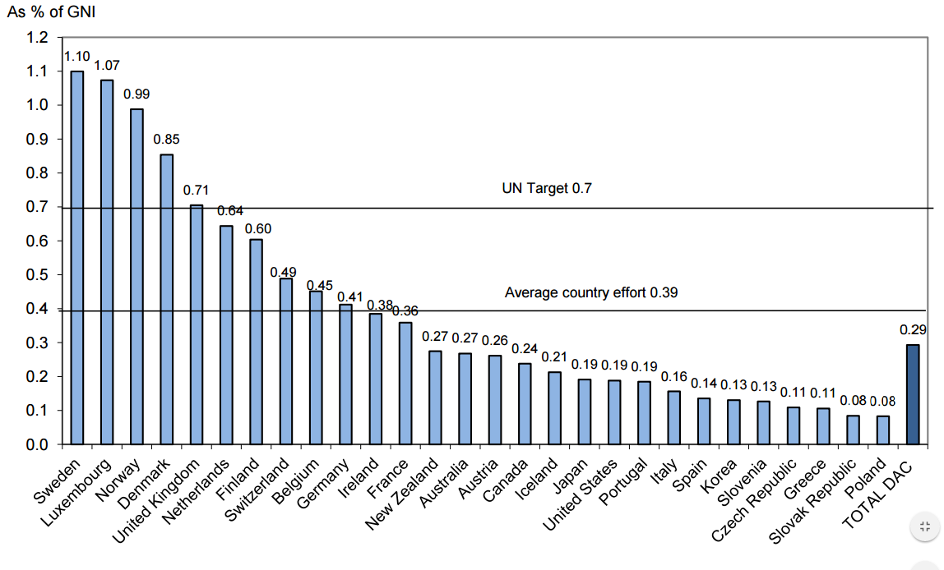
Pagrindiniai donorai: šalys
Šalys donorės pagal BVP dalį, skirtą paramai 2014 m.
Proc. Nuo BVP.
Duomenys OECD 2015

Slide 14
Naujausi duomenys
http://www.compareyourcountry.org/aid-statistics?cr=625&cr1=oecd&lg=en&page=2

Slide 15
Pagrindiniai donorai: paramos formos 2014
Skolų nurašymas
Humanitarinė parama
Skolų nurašymas
Daugiašalė parama
Dvišalė parama
Dvišalė parama
Duomenys OECD 2015

Slide 16
Paramos gavėjai: šalys ir sektoriai
Skolų dovanojimas

Slide 17
Dosniausi donorai
5 didžiausi donorai pagal paramos apimtį | 5 didžiausi donorai pagal paramos dalį BVP. | Didžiausi paramos gavėjai

Slide 18
Paramos gavėjai
5 šalys, kurios gauna didžiausią paramą | 5 šalys, kurios gauna dosniausią paramą (daugiausiai) 1 gyv. | Sektoriai, kurie finansuojami daugiausiai

Slide 19
Lietuva –šalis donorė
Trumpa istorija
Lietuva pasaulio plėtros ir bendradarbiavimo politikos dalyvė
Tikslai, principai, sektoriai, regionai ir finansavimas

Slide 20
Lietuva pasaulio plėtros ir bendradarbiavimo politikos dalyvė
Lietuvos prisiimti įsipareigojimai:
JT Tūkstantmečio deklaracija (2000)
Monterėjaus konsensusas (2002)
Johanesburgo darnaus vystymosi strategija (2002)
ES “Europos konsensusas” (2005)
2015 Darnaus vystymosi tikslai

Slide 21
Tikslai, principai, sektoriai, regionai ir finansavimas
Tikslai:
Įgyvendinti Darnaus vystymosi tikslus
Plėtoti bendradarbiavimą su regiono valstybėmis

Slide 22
Tikslai, principai ir regionai
Principai:
Valstybės partnerės interesų prioritetas
Teikiamos paramos veiksmingumo, skaidrumo ir atskaitomybės principas
Solidarumo, koordinavimo ir suderinamumo su pasaulio valstybių donorių veikla principai

Slide 23
Tikslai, principai, sektoriai, regionai ir finansavimas
Regionai
Rytų Europos šalys
Ukraina
Baltarusijos Respublika
Moldovos Respublika
Pietų Kaukazas
Azerbaidžiano Respublika
Gruzija
Armėnija respublika
Po konfliktų atsigaunančios šalys
Afganistano Islamo Respublika
Irako Respublika

Slide 24
Regionai
www.orangeprojects.lt

Slide 25
Lietuva – šalis donorė
Pagalbos rūšys ir formos
· dvišalė pagalba
· daugiašalė
Lietuvos teikiamos pagalbos formos:
· techninė pagalba
· humanitarinė pagalba

Slide 26
Tikslai, principai, sektoriai, regionai ir finansavimas
Pagalbos teikimo sektoriai
· demokratijos stiprinimo
· teisingumo ir vidaus reikalų
· ekonominės plėtros
· eurointegracinių procesų
· nacionalinio saugumo stiprinimo
· aplinkos apsaugos
· transporto
· sveikatos ir socialines apsaugos
· kultūros ir švietimo

Slide 27
Tikslai, principai, sektoriai, regionai ir finansavimas
Finansavimas
Valstybės biudžeto lėšos
Isipareigojimai: iki 2010 padidinti lėšas iki 0,17 proc. BVP

Slide 28
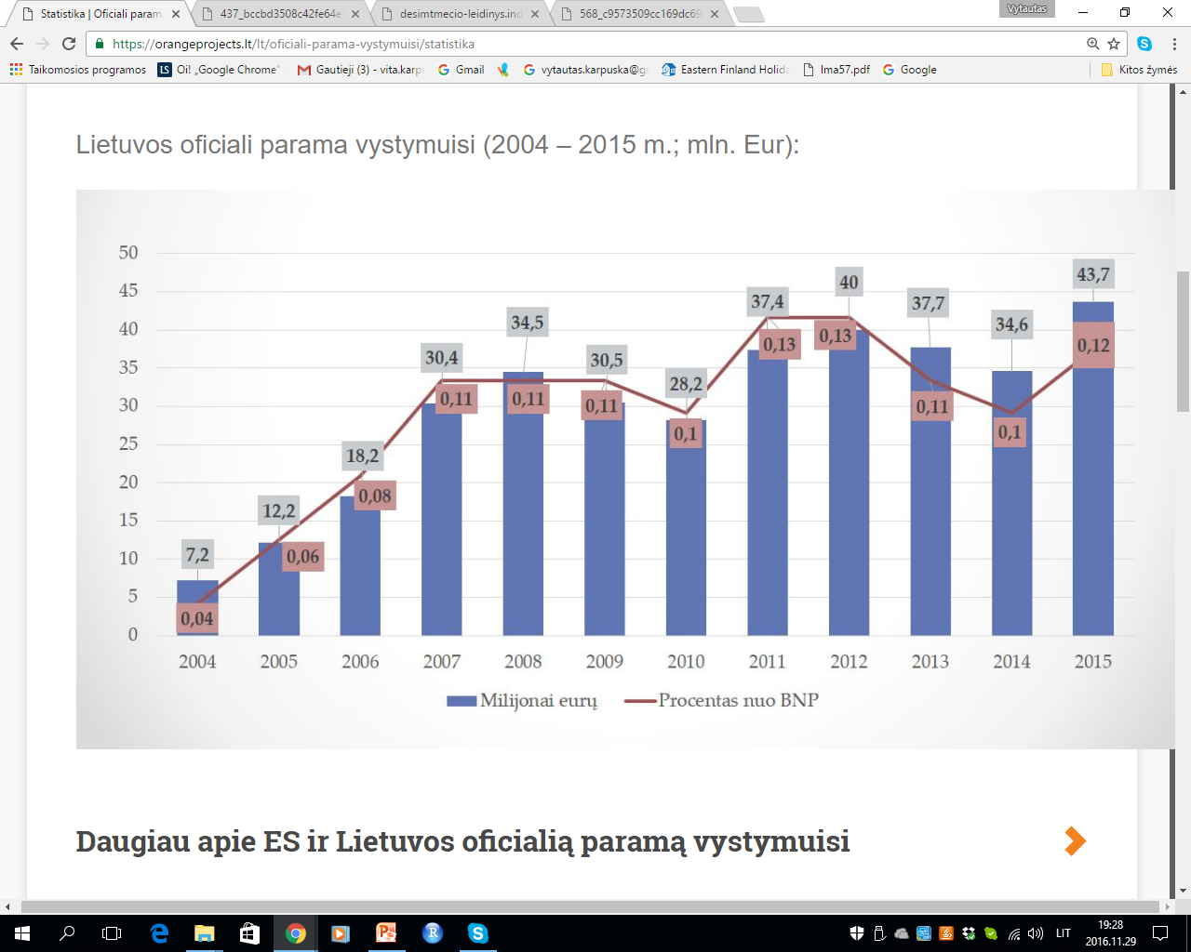
Lėšos skirtos VB
www.orangeprojects.lt

Slide 29
Lietuvos projektai
http://www.orangeprojects.lt

Slide 30
Visuomenės nuomonė apie paramą
Ar turi šalis padėti vystytis skurdesnėms šalims? (Taip)

Slide 31
Visuomenės nuomonė apie paramą
Ar turi šalis padėti vystytis skurdesnėms šalims? (Ne)

Slide 32
Visuomenės nuomonė apie paramą
Pagalbos priežastys
36 % - padėdami kitiems padedame sau
33 % -kiti mums taip pat padėjo
27 % -krikščioniška pareiga

Slide 33
Visuomenės nuomonė apie paramą
Pagalbos neigimo priežastys
Lietuva yra neturtinga šalis, kuriai reikia padėti

Slide 34
Visuomenės nuomonė apie paramą
Geografiniai prioritetai:
59 % Afrika
30% Afganistanas
14% Irakas
13% Ukraina

Slide 35
Visuomenės nuomonė apie paramą
Ar Jūs skirtumėte asmeninius pinigus?
21 % taip
79 % Ne

